Slide 1
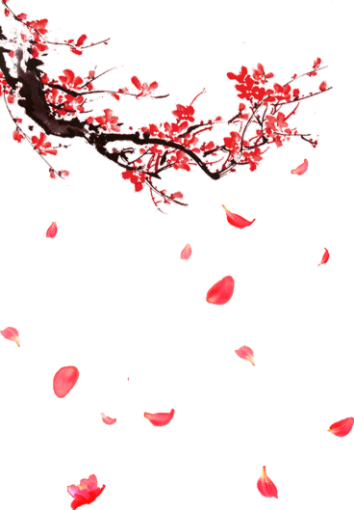
古典小说

Slide 2
明清四大小说
一、概述
明清时代，古典小说蓬勃发展。出现了我国文学史上的“四大名著”，它们是《三国演义》《水浒传》《西游记》和《红楼梦》。
《三国演义》原名《三国志通俗演义》，是著名的历史小说，作者罗贯中是依据民间流传的三国故事和历史著作《三国志》创作的。罗贯中，元末明初人。小说主要描写的是曹操、孙权、刘备割据一方，形成三国鼎立局面的故事，是我国第一部章回体长篇历史小说。

Slide 3
明清四大小说
一、概述
《水浒传》又叫《忠义水浒传》，与《三国演义》差不多同时出现，是施耐庵根据北宋末年宋江起义的故事加工而成的长篇小说。小说以“官逼民反”为主题，描写了水泊梁山108名英雄好汉起义的故事，揭露了封建统治者的残忍与腐朽，歌颂了好汉们除暴安良的英雄行为。

Slide 4
明清四大小说
一、概述
《西游记》是明朝人吴承恩把唐僧取经的故事和民间传说相结合写成的。小说描写了曾经大闹天宫的神猴孙悟空护送师父唐僧去西天取经，在途中经历了九九八十一难，最终取得真经的故事。《西游记》想象丰富，故事精彩，语言生动，是我国著名的长篇神话小说。

Slide 5
明清四大小说
一、概述
《红楼梦》又叫《石头记》，全书120回，清朝人曹雪芹写了前80回，高鹗续写了后40回。这部小说以贾宝玉和林黛玉的爱情悲剧为线索，描写了贾、王、史、薛四大家族特别是贾家的衰落过程。《红楼梦》是中国古典文学中艺术性和思想性结合得最好的一部长篇小说，是中国文学中伟大的现实主义杰作。

Slide 6
二、艺术特色
1.共性
（1） 全部以神话开头，并呈现出明显的模式化的创作倾向。
滚滚长江东逝水，浪花淘尽英雄。
是非成败转头空。青山依旧在，几度夕阳红。
白发渔樵江渚上，惯看秋月春风。
一壶浊酒喜相逢。古今多少事，都付笑谈中。
《三国演义》第一回

Slide 7
混沌未分天地乱，茫茫渺渺无人见。
自从盘古破鸿蒙，开辟从兹清浊辨。
覆载群生仰至仁，发明万物皆成善。
欲知造化会元功，须看西游释厄传。
——《西游记》第一回

Slide 8
浮生着甚苦奔忙，盛席华筵终散场。
悲喜千般同幻泡，古今一梦尽荒唐。
谩言红袖啼痕重，更有情痴抱恨长。
字字看来皆是血，十年辛苦不寻常。
——《红楼梦》第一回

Slide 9
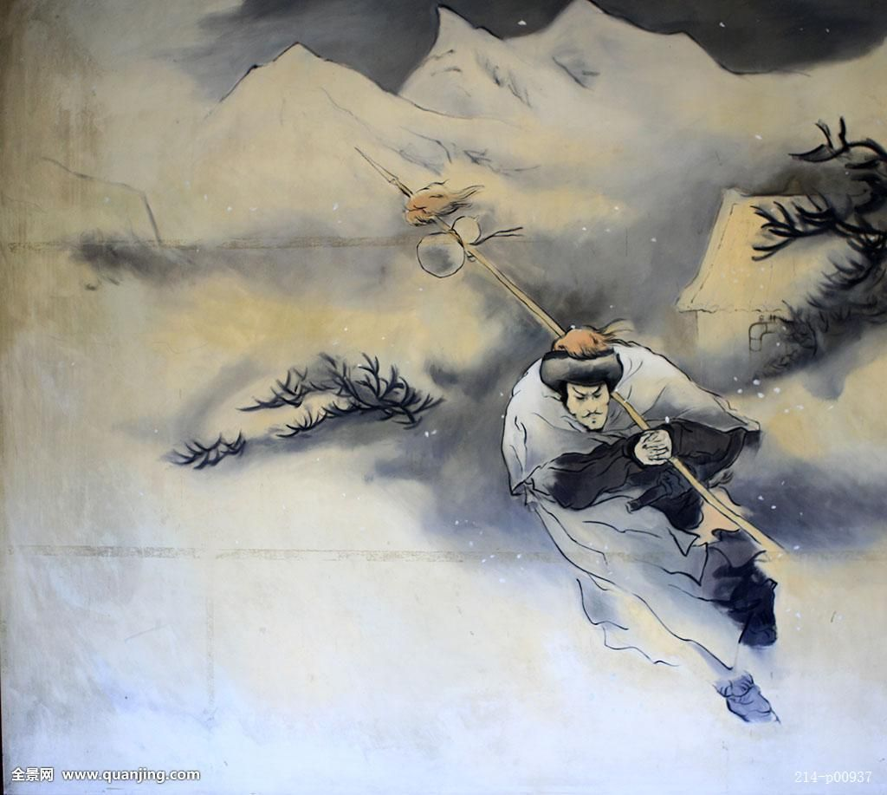
（2）小说中，诗词歌赋贯穿其中，体现了小说这种文学样式的集大成。
（3）人物形象刻画形象生动，语言活泼，妙趣横生。

Slide 10
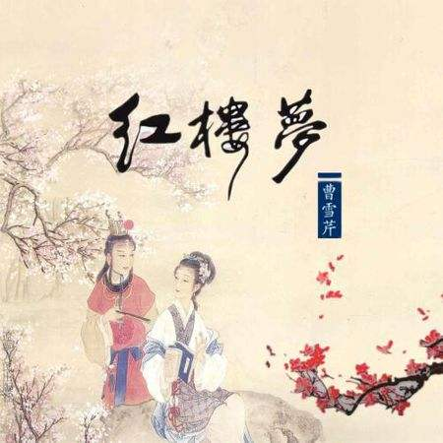
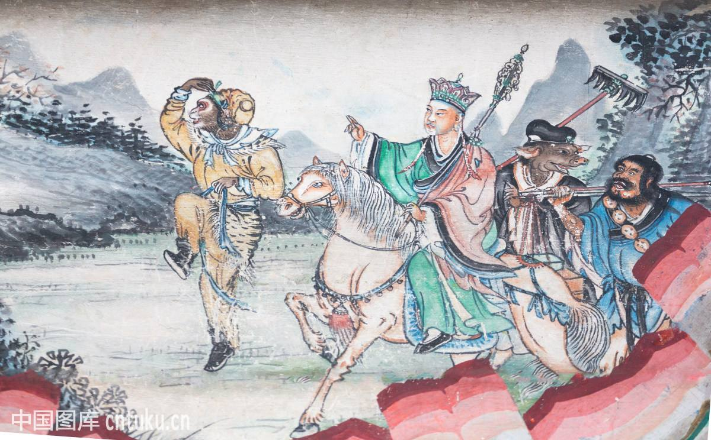

Slide 11
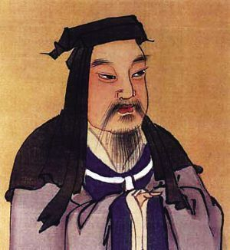
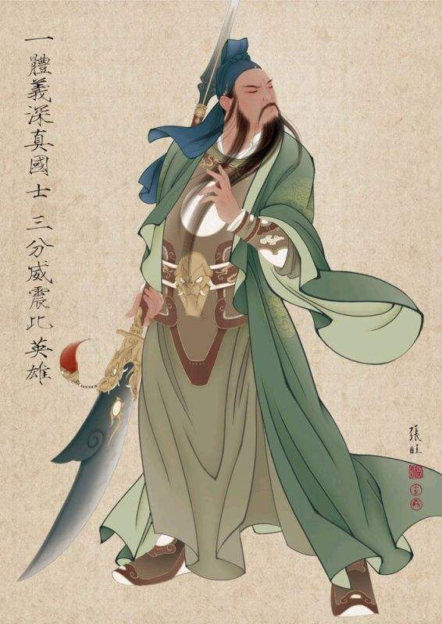

Slide 12
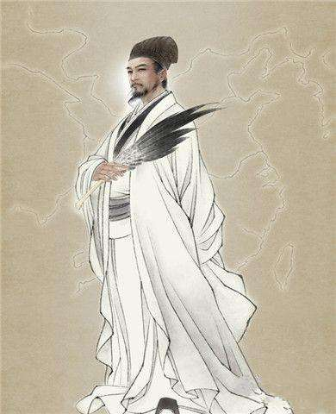
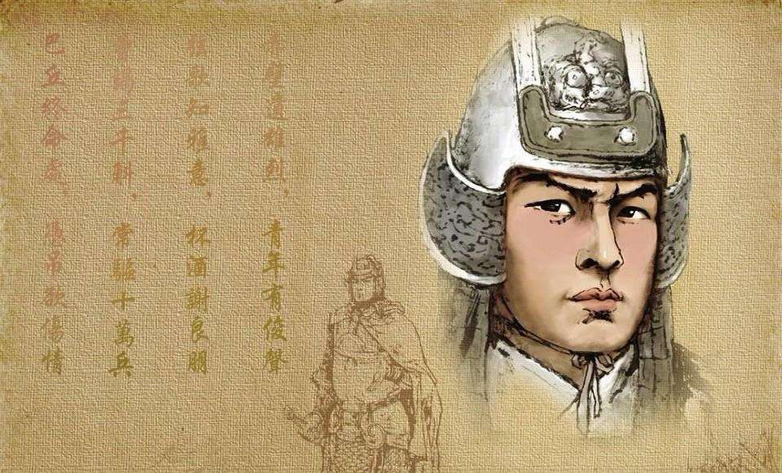

Slide 13
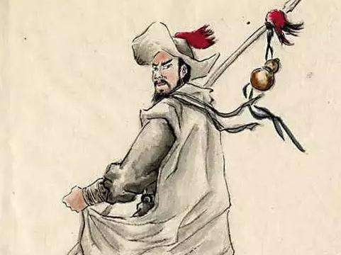
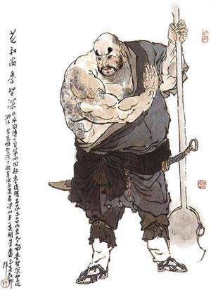
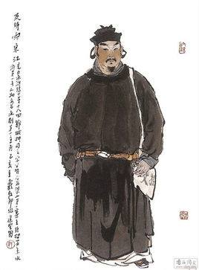
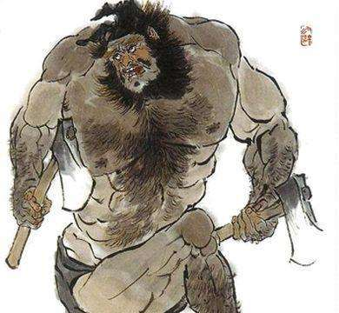
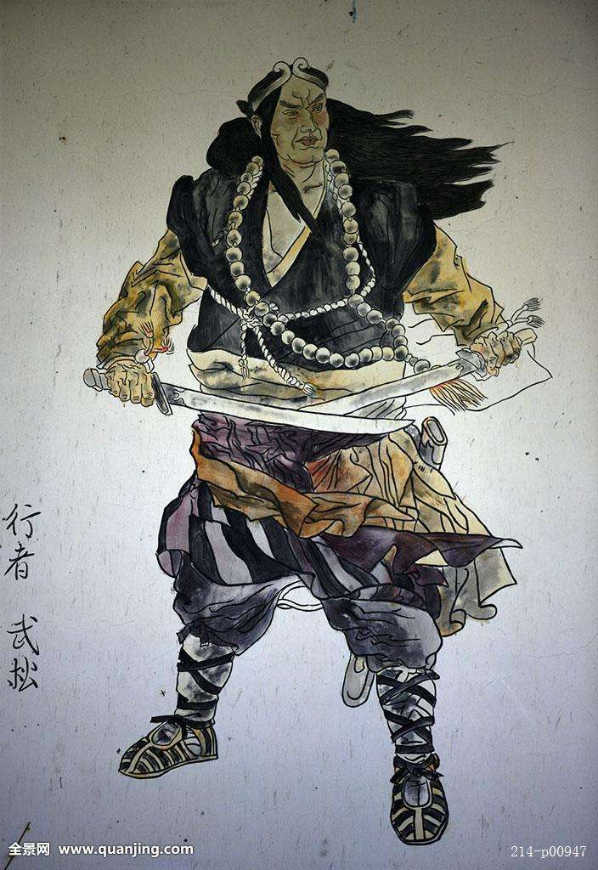

Slide 14
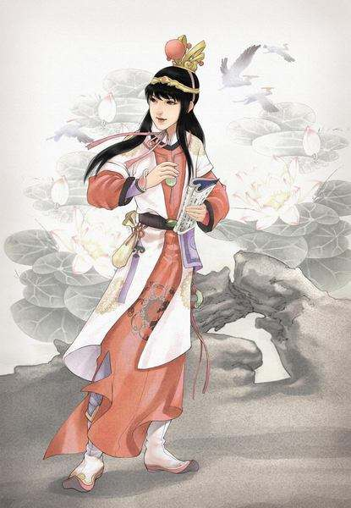
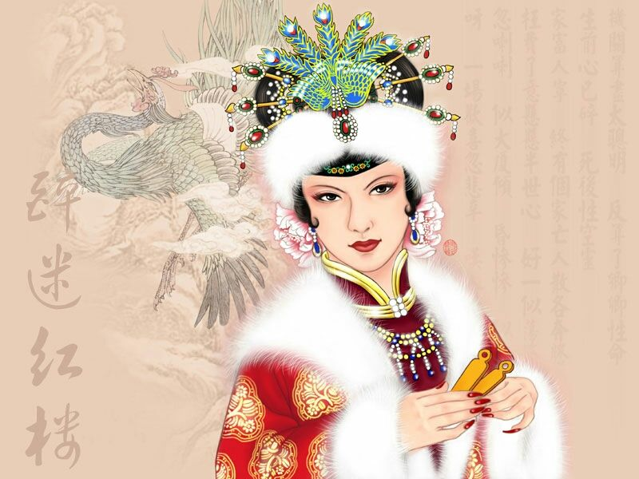

Slide 15
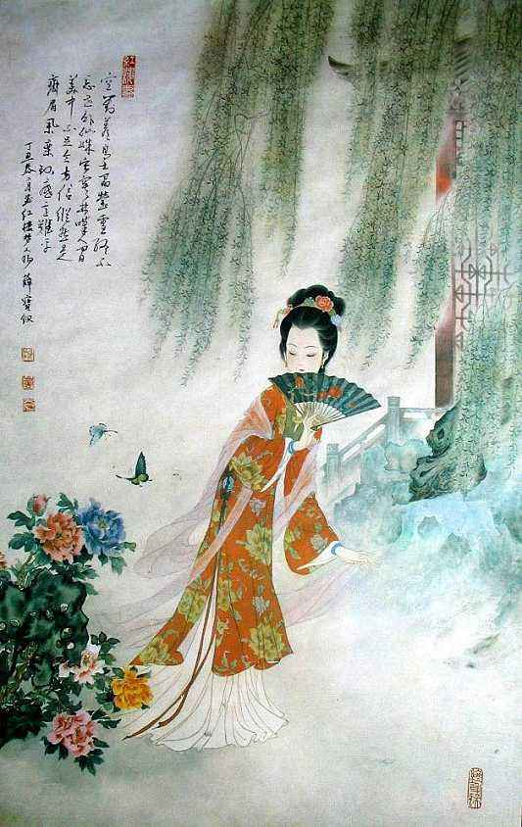
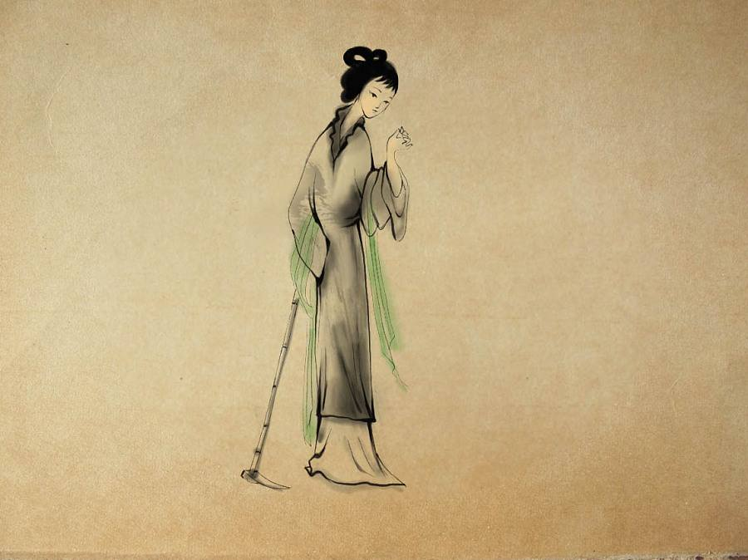

Slide 16
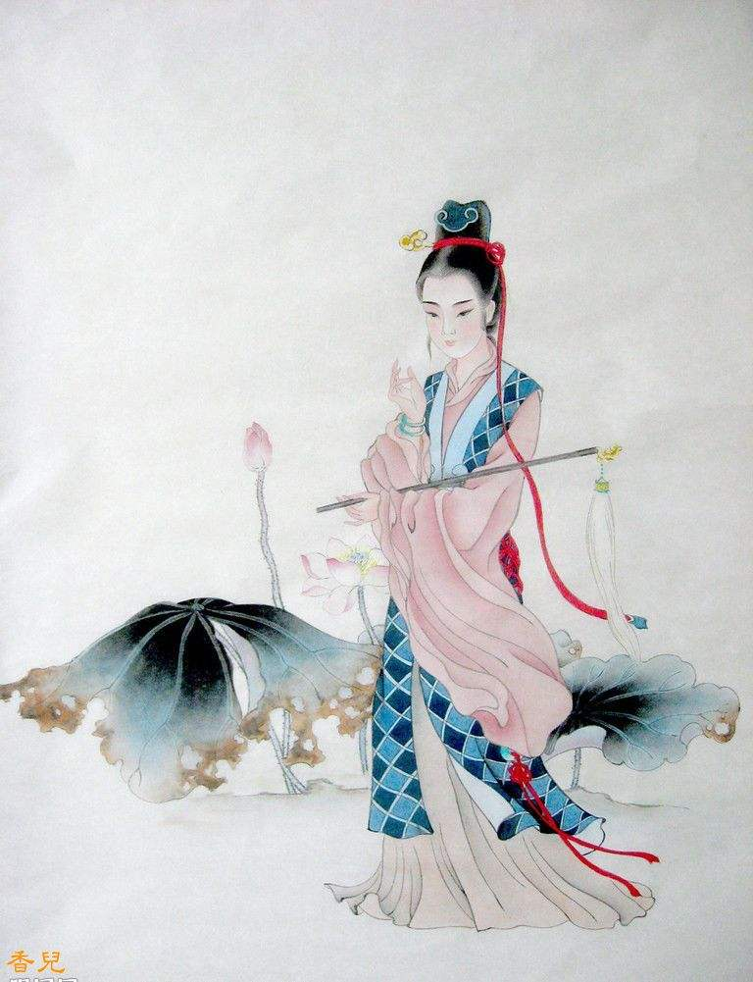
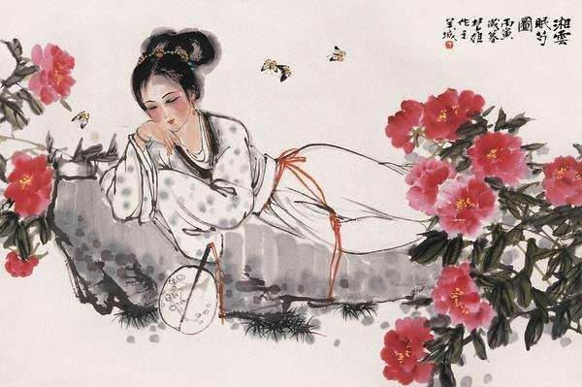

Slide 17
第二十三回 三藏不忘本 四圣试禅心
那呆子顶裹停当，道：“娘，请姐姐们出来么。”他丈母叫：“真真、爱爱、怜怜，都来撞天婚，配与你女婿。”
只听得环珮响亮，兰麝馨香，似有仙子来往，那呆子真个伸手去捞人。两边乱扑，左也撞不着，右也撞不着。来来往往，不知有多少女子行动，只是莫想捞着一个。东扑抱着柱科，西扑摸着板壁，两头跑晕了，立站不稳，只是打跌。前来蹬着门扇，后去汤着砖墙，磕磕撞撞，跌得嘴肿头青，坐在地下。

Slide 18
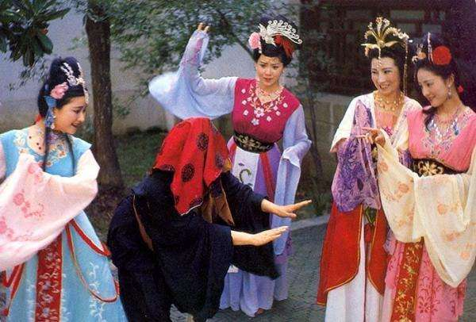

Slide 19
第二十三回 三藏不忘本 四圣试禅心
喘气呼呼的道：“娘啊，你女儿这等乖滑得紧，捞不着一个，奈何，奈何！”
那妇人与他揭了盖头道：“女婿，不是我女儿乖滑，他们大家谦让，不肯招你。”
八戒道：“娘啊，既是他们不肯招我啊，你招了我罢。”
那妇人道：“好女婿呀！这等没大没小的，连丈母也都要了！我这三个女儿，心性最巧，他一人结了一个珍珠緌锦汗衫儿。你若穿得那个的，就教那个招你罢。”
八戒道：“好，好，好！把三件儿都拿来我穿了看。若都穿得，就教都招了罢。”

Slide 20
那妇人转进房里，止取出一件来，递与八戒。那呆子脱下青锦布直裰，取过衫儿，就穿在身上，还未曾系上带子，扑的一跷，跌倒在地，原来是几条绳紧紧绷住。那呆子疼痛难禁，这些人早已不见了。

Slide 21
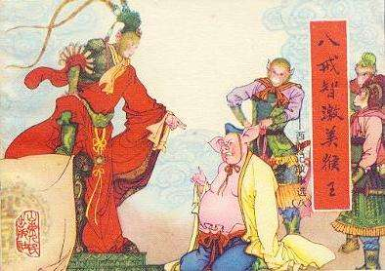
第二十三回 三藏不忘本 四圣试禅心

Slide 22
真个那呆子下了山，不上三四里路，回头指着行者，口里骂道：“这个猴子，不做和尚，倒做妖怪！这个猢狲，我好意来请他，他却不去！你不去便罢！”
走几步，又骂几声。那两个小猴，急跑回来报道：“大圣爷爷，那猪八戒不大老实，他走走儿，骂几声。”行者大怒，叫：“拿将来！”那众猴满地飞来赶上，把个八戒，扛翻倒了，抓鬃扯耳，拉尾揪毛，捉将回去。

Slide 23
行者道：“你这个呆子！我临别之时，曾叮咛又叮咛，说道：‘若有妖魔捉住师父，你就说老孙是他大徒弟。’怎么却不说我？”
八戒又思量道：“请将不如激将，等我激他一激。”道：“哥啊，不说你还好哩。只为说你，他一发无状！”

Slide 24
行者道：“怎么说？”
八戒道：“我说：‘妖精，你不要无礼，莫害我师父！我还有个大师兄，叫做孙行者。他神通广大，善能降妖。他来时教你死无葬身之地！’那怪闻言，越加忿怒，骂道：‘是个什么孙行者，我可怕他？他若来，我剥了他皮，抽了他筋，啃了他骨，吃了他心！饶他猴子瘦，我也把他剁碎着油烹！’

Slide 25
行者闻言，就气得抓耳挠腮，暴躁乱跳道：“是那个敢这等骂我！”八戒道：“哥哥息怒，是那黄袍怪这等骂来，我故学与你听也。”
行者道：“贤弟，你起来。不是我去不成，既是妖精敢骂我，我就不能不降他，我和你去。老孙五百年前大闹天宫，普天的神将看见我，一个个控背躬身，口口称呼大圣。这妖怪无礼，他敢背前面后骂我！我这去，把他拿住，碎尸万段，以报骂我之仇！报毕，我即回来。”
八戒道：“哥哥，正是，你只去拿了妖精，报了你仇，那时来与不来，任从尊意。”

Slide 26
第三回 托内兄如海酬训教 接外孙贾母惜孤女
一双丹凤三角眼，两弯柳叶吊梢眉。身量苗条，体格风骚，粉面含春威不露，丹唇未启笑先闻。黛玉连忙起身接见。
贾母笑道：“你不认得他，他是我们这里有名的一个泼皮破落户儿，南省俗谓作辣子，你只叫他‘凤辣子’就是了。”

Slide 27
黛玉忙陪笑见礼，以嫂呼之。这熙凤携着黛玉的手，上下细细的打量了一回，便仍送至贾母身边坐下，因笑道：“天下真有这样标致的人物，我今儿才算见了。况且这通身的气派，竟不像老祖宗的外孙女儿，竟是个嫡亲的孙女。怨不得老祖宗天天口头心头，一时不忘。只可怜我这妹妹这样命苦，怎么姑妈偏就去世了。”说着，便用帕拭泪。

Slide 28
第二十二回 听曲文宝玉悟禅机 制灯谜贾政悲谶语
谁想贾母自见宝钗来了，喜他稳重和平，正值他才过第一个生辰，便自己蠲资二十两，唤了凤姐来，交与他置酒戏。

Slide 29
凤姐凑趣笑道：“一个老祖宗给孩子们作生日，不拘怎样，谁还敢争，又办什么酒戏。既高兴要热闹，就说不得自己花上几两。巴巴的找出这霉烂的二十两银子来作东西，这意思还叫我赔上。果然拿不出来也罢了，金的银的，圆的扁的，压塌了箱子底，只是勒掯我们。举眼看看，谁不是儿女。难道将来只有宝兄弟顶了你老人家上五台山不成！那些梯己，只留与他。我们如今虽不配使，也别苦了我们。这个够酒的，够戏的！”

Slide 30
说的满屋里都笑起来。
贾母亦笑道：“你们听听这嘴。我也算会说的，怎么说不过这猴儿。你婆婆也不敢强嘴。你和我梆梆的。”
凤姐笑道：“我婆婆也是一样的疼宝玉，我也没处去诉冤，倒说我强嘴。”
说着，又引着贾母笑了一回，贾母十分喜悦。

Slide 31
2.个性
（1）《红楼梦》的艺术个性
第一，结构巧妙，恢弘壮阔。
整部小说对9和12两个数字有特殊的含义。
第二，草蛇灰线，伏延千里。
第三，人物个性鲜明，形象立体。
第四，对人本性——爱的追求和对人性摧残的控诉。

Slide 32
（2）《西游记》的艺术个性
第一，造境艺术称绝。
第二，神魔小说的巅峰，使得神魔皆有人性。
第三，体现了明代儒释道三教的合流。

Slide 33
（3）《三国演义》的艺术特色
第一，战争描写波澜壮阔。
第二，历史真实和艺术真谛的完美统一。

Slide 34
（4）《水浒传》的艺术个性
第一，落草传。
第二，侠义传。
第三，兄弟传。
第四，英雄传。

